Slide 1
Текстовая аналитика - Анализ событий для системы раннего предупреждения.
Проект подготовили студенты ПМИ:
Колганов Глеб
Гросс Михаил
Гармаев Алдар

Slide 2

Задачи и Цели
Задачи:
Выбрать компанию и собрать о ней данные из открытых источников: СМИ, новости на сайте компании, новости на сайтах рейтинговых агентств и т.п.
Выделить типовые события, категории новостей.
Экспертно определить характер новости и разработать систему классификации новостей.
Цели: Целью данной работы является создание сервиса, способного обрабатывать новости, для дальнейшей работы с ними

Slide 3
Используемые инструменты
pandas, numpy - для работы с таблицами и построения картинок.
tweepy - для сбора информации и твитов.
RE - регулярные выражения для обработки текста.
NLTK - для обработки языка.
LSTM - позволяет хранить нужную информации и избавляться от ненужной.

Slide 4
Актуальность
Для кого может быть полезна данная работа:
Компании требуется анализировать отзывы о своей продукции и собирать актуальную информацию от покупателей. Большое количество людей высказываются в твиттере и соответственно охват аудитории позволяет сформировать объективное мнение потребителей.
С другой стороны это может быть полезно и клиентам, чтобы они могли понять общее мнение о компании

Slide 5
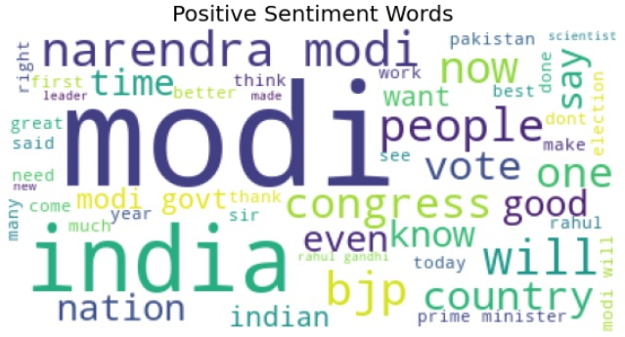
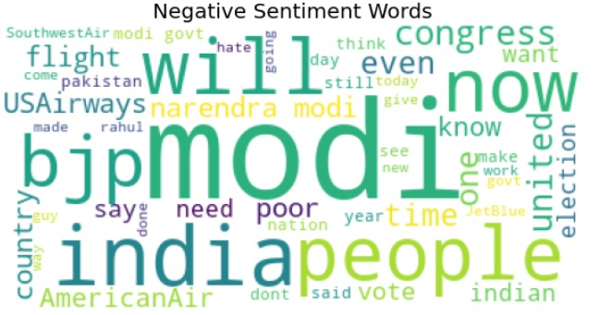
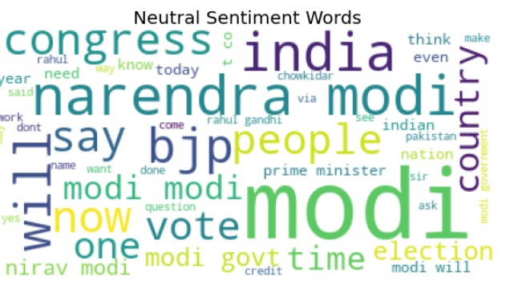
Разработка системы

Slide 6
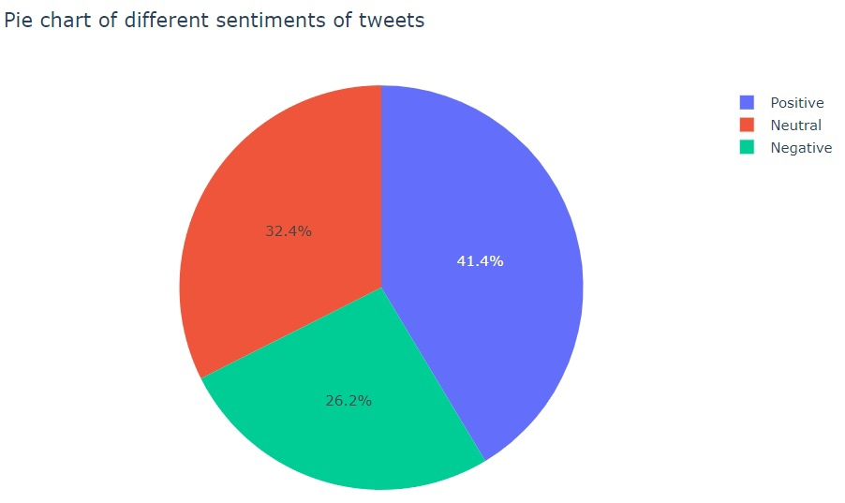
Разработка системы

Slide 7
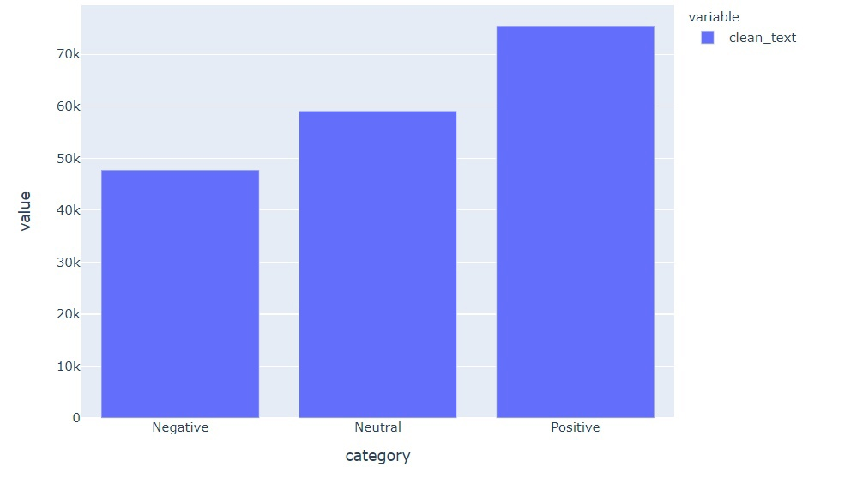
Разработка системы

Slide 8
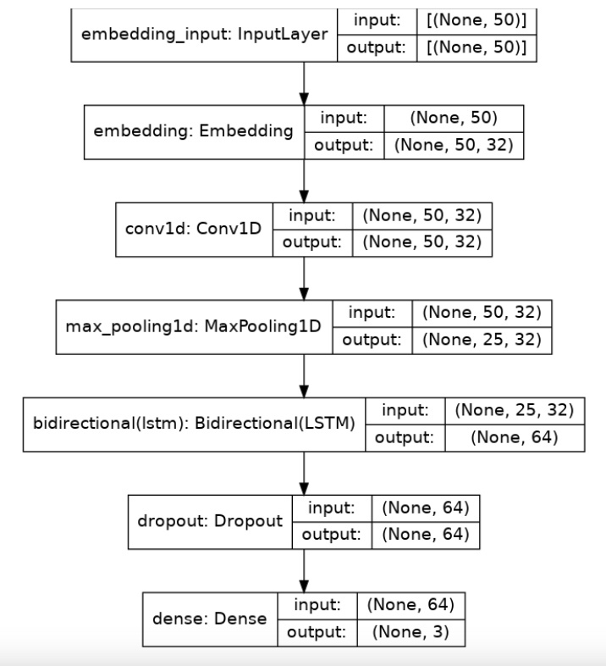
Описание архитектуры

Slide 9


Результаты

Slide 10
Выводы
К нашему удивлению по итогу работы программы мы получили то, что позитивных твитов оказалось больше чем негативных, хотя изначально мы представляли, что человек больше склонен делиться своим негативным опытом.

Slide 11
Дальнейшее развитие
В дальнейшем нашу систему можно развить:
Взять еще больший датасет
Систему можно расширить из одной компании в систему, которая будет характеризовать несколько компаний из одной сферы

